Slide 1

FPOO
Iniciando com C
Prof. André Felipe Savedra Cruz

Slide 2

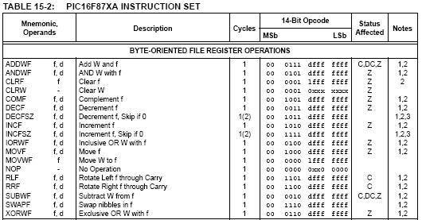
Fundamentos
Linguagem de Programação
Assembly → C
Vantagens / Desvantagens

Slide 3
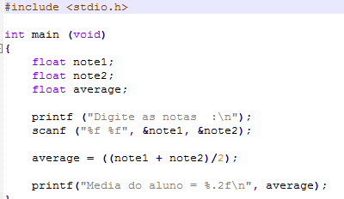
Fundamentos
Linguagem de Programação
Assembly → C
Vantagens / Desvantagens

Slide 4

Fundamentos
Linguagem de Programação:
Variáveis
Entenda por variáveis como “espaços de diversos tamanhos, dotados de nome, cujo nome é compatível com aquilo que ele servirá para armazenar”.
Exemplo: Gaveteiro

Slide 5
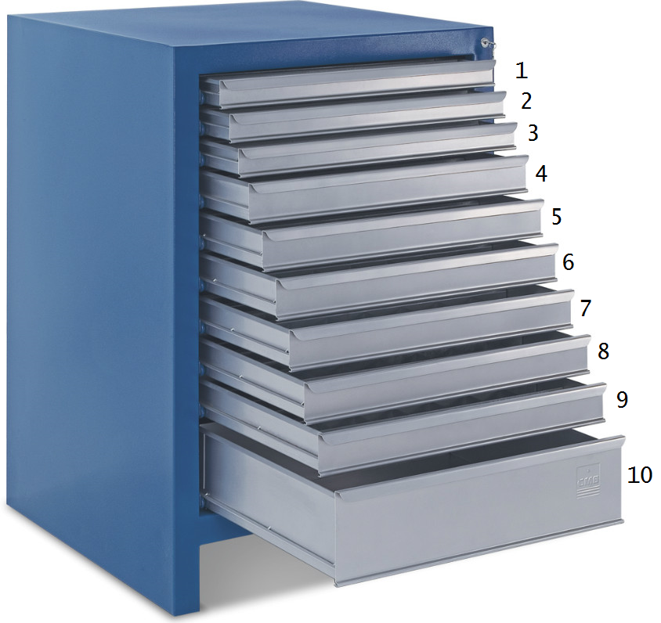
Fundamentos
Exemplo: Gaveteiro

Slide 6
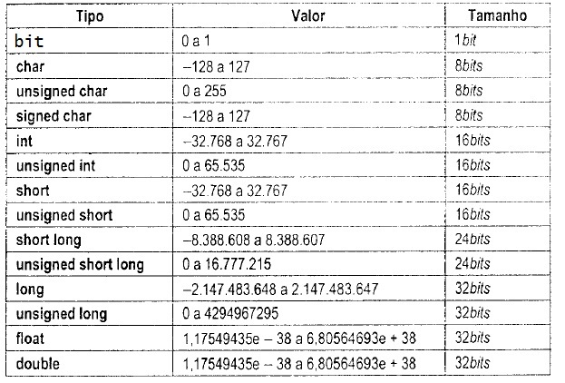
Fundamentos
Linguagem de Programação:
Variáveis

Slide 7
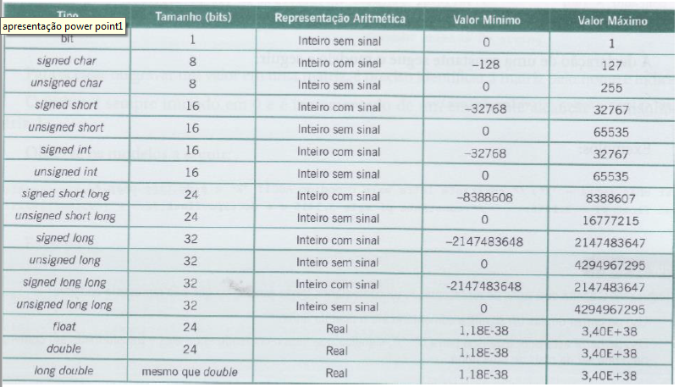
Fundamentos
Linguagem de Programação:

Slide 8

Fundamentos
Linguagem de Programação:
O “unsigned”:
Considere o processo de signed e unsigned como uma divisória interna do espaço da gaveta!

Slide 9
Fundamentos
Costantes:
Servem para definir valores que são alocados em memória, porém sem a possibilidade de alteração após a atribuição.
Utilizam menos espaço que uma variável e deixam o código mais organizado por não ter que se repetir várias vezes um mesmo valor constante.
Ex.:
const valor1 = 10
const valor2 = -3
const valor3 = 13.24
const valor4 = ‘c’
const valor5 = “CEFETES-Linhares”

Slide 10
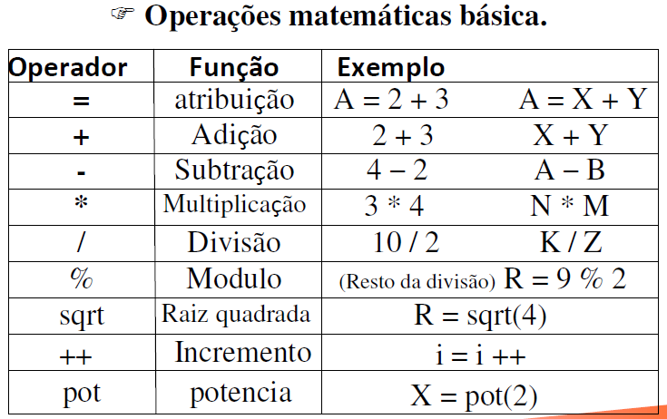
Fundamentos
Linguagem de Programação:

Slide 11
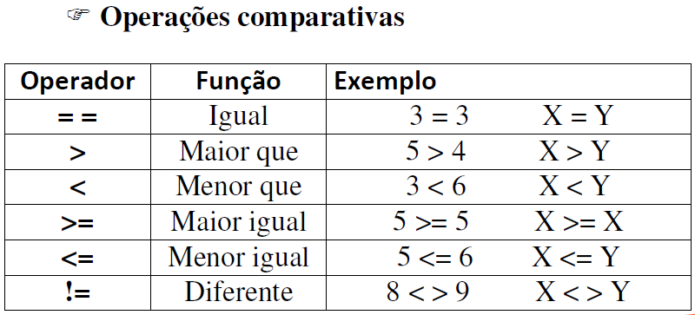
Fundamentos
Linguagem de Programação:

Slide 12
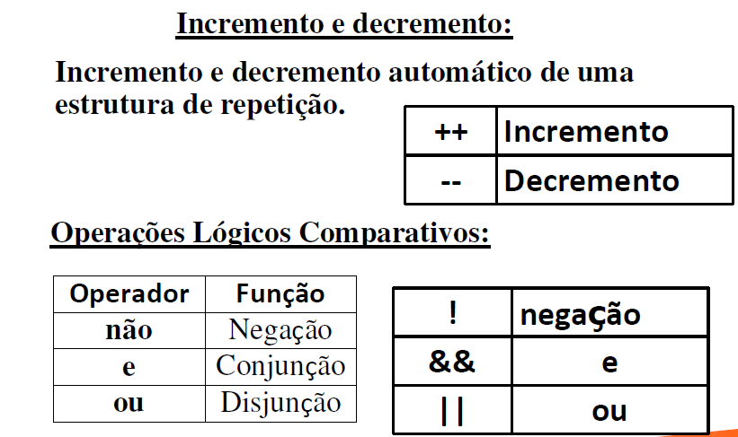
Fundamentos
Linguagem de Programação:

Slide 13
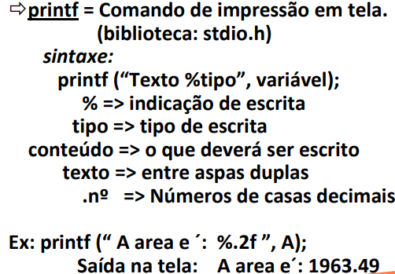
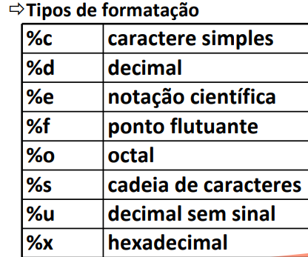
Fundamentos
ENTRADA / SAÍDA

Slide 14
Fundamentos
ENTRADA / SAÍDA
%d Número decimal inteiro (int). Também pode ser usado %i como equivalente a %d.
%u Número decimal natural (unsigned int), ou seja, sem sinal.
%o Número inteiro representado na base octal. Exemplo: 41367 (corresponde ao decimal 17143).
%x Número inteiro representado na base hexadecimal. Exemplo: 42f7 (corresponde ao decimal 17143). Se usarmos %X, as letras serão maiúsculas: 42F7.
%X Hexadecimal com letras maiúsculas
%f Número decimal de ponto flutuante. No caso da função printf, devido às conversões implícitas da linguagem C, serve tanto para float como para double. No caso da função scanf, %f serve para float e %lf serve para double.
%e Número em notação científica, por exemplo 5.97e-12. Podemos usar %E para exibir o E maiúsculo (5.97E-12).
%E Número em notação científica com o "e"maiúsculo

Slide 15
Fundamentos
ENTRADA / SAÍDA
%g Escolhe automaticamente o mais apropriado entre %f e %e. Novamente, podemos usar %G para escolher entre %f e %E.
%p Ponteiro: exibe o endereço de memória do ponteiro em notação hexadecimal.
%c Caractere: imprime o caractere que tem o código ASCII correspondente ao valor dado.
%s Sequência de caracteres (string, em inglês).
%% Imprime um %

Slide 16
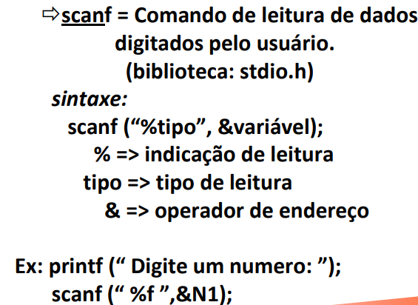
Fundamentos
ENTRADA / SAÍDA

Slide 17
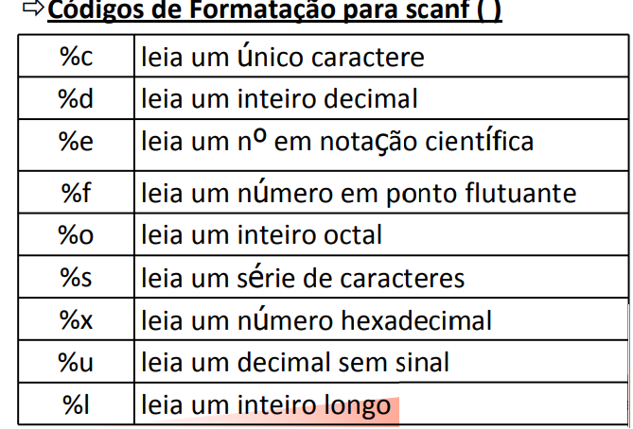
Fundamentos
ENTRADA / SAÍDA

Slide 18
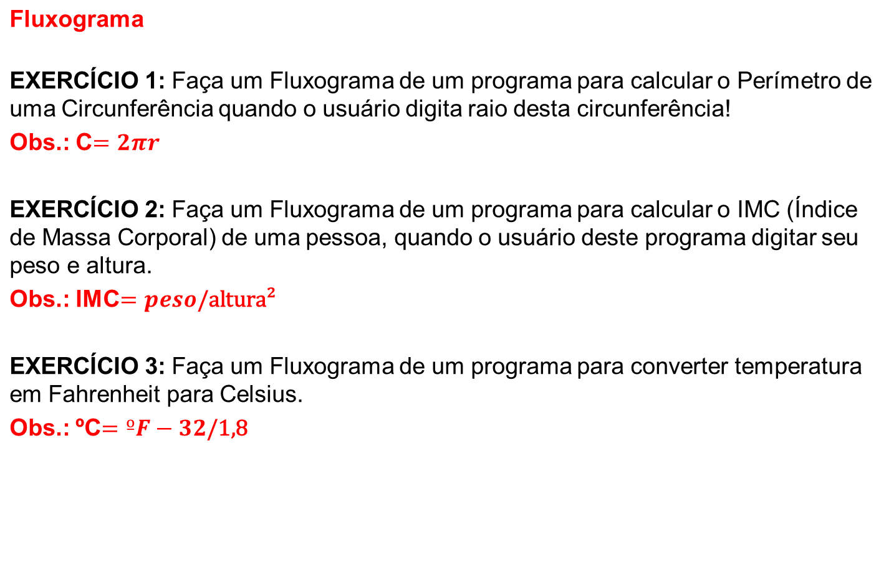
Fundamentos

Slide 19
Fundamentos
EXERCÍCIOS
%g Escolhe automaticamente o mais apropriado entre %f e %e. Novamente, podemos usar %G para escolher entre %f e %E.
%p Ponteiro: exibe o endereço de memória do ponteiro em notação hexadecimal.
%c Caractere: imprime o caractere que tem o código ASCII correspondente ao valor dado.
%s Sequência de caracteres (string, em inglês).
%% Imprime um %

